Slide 1
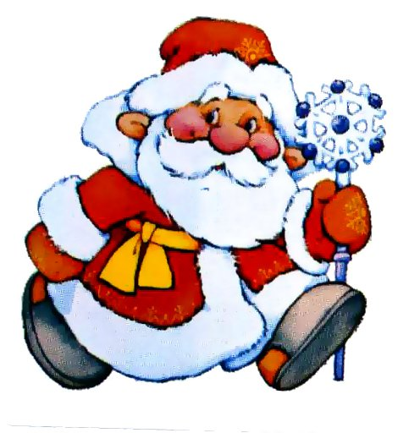
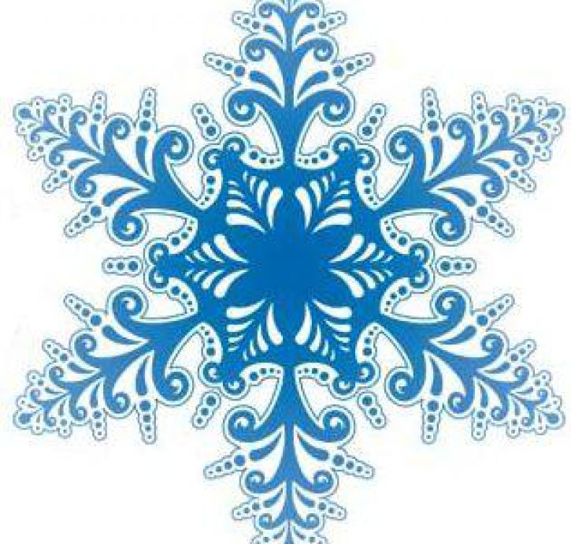
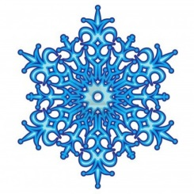
День рождения Деда Мороза

Slide 2
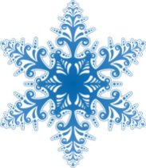
18 НОЯБРЯ
ДЕНЬ
РОЖДЕНИЯ
ДЕДА
МОРОЗА

Slide 3
Сказка
«Как появился
ДЕД
МОРОЗ»

Slide 4
Дату рождения Деда Мороза празднуют в этот день, поскольку именно 18 ноября на его родине — в Великом Устюге — в свои права вступает настоящая зима, и ударяют морозы.

Slide 5
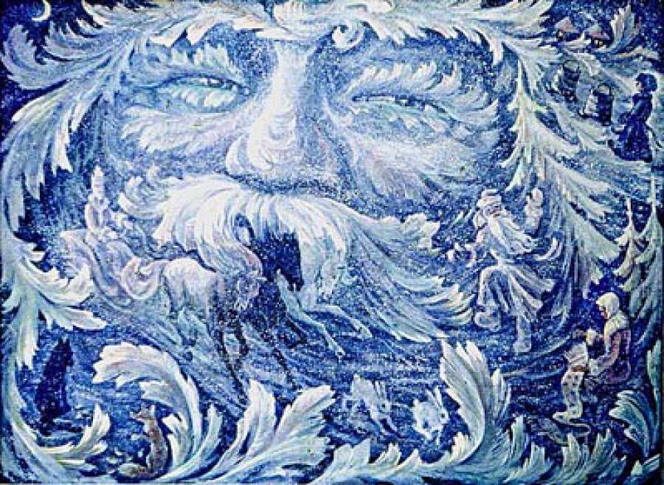
Рождение трех прадедов современного Деда Мороза пришлось на времена древних восточнославянских племен, поклоняющихся языческим божествам.

Slide 6
Дух холода Трескун.
Занимался он делами жуткими: насылал на землю стужу, губил посевы, морозил людей и животных. Люди пытались откупиться от злого духа заговорами да подарками, приносили ему кашу, кисель, уговаривали пощадить посевы и скот. Трескун оставался непреклонен.

Slide 7
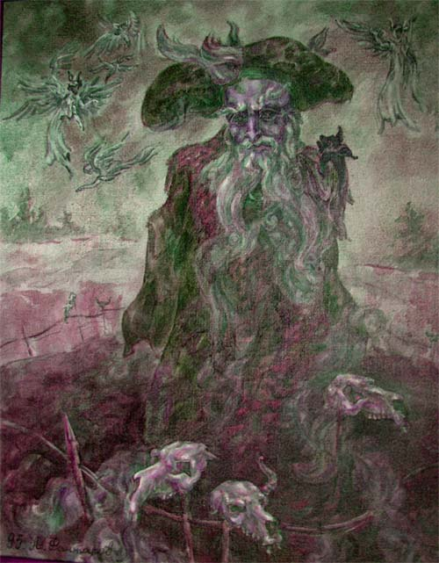
Дух холода Карачун.
Карачун обитал под землей. Он превращал в лёд воду в колодцах, родниках, замораживал реки. А людям вообще не советовали с ним встречаться, плачевны были последствия таких встреч. Да что долго рассказывать, его лицо говорит само за себя.

Slide 8
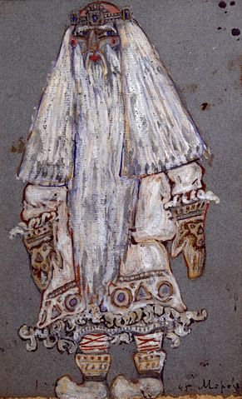
Дух холода Зимник.
Зимник же был сутулым старичком низенького роста, с длинной белой бородой. В руке держал он железную булаву. К чему та булава прикасалась, то в лед превращалось, гласили народные предания.

Slide 9
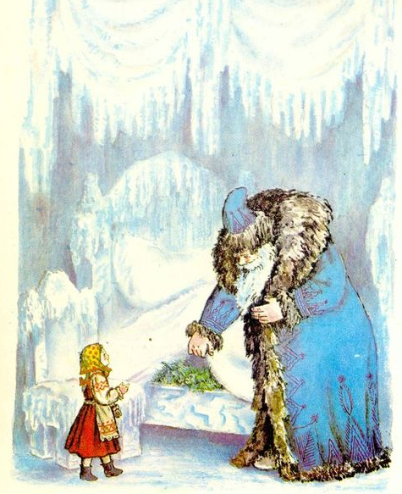
Мороз Иванович
Вскоре вышла в свет литературная обработка Одоевского, объединившая мифы и сказания. В ней перед нами впервые предстаёт уже несколько подобревший (в сравнении с предками) старик Мороз Иванович.

Slide 10
Путешествие в терем Деда мороза

Slide 11
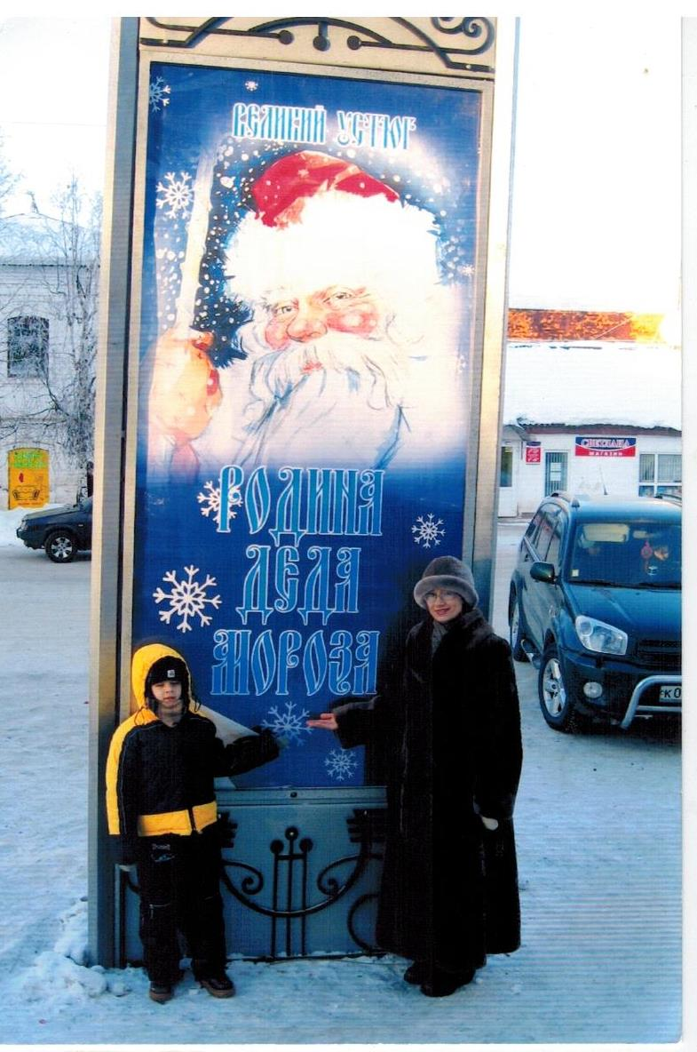

Slide 12
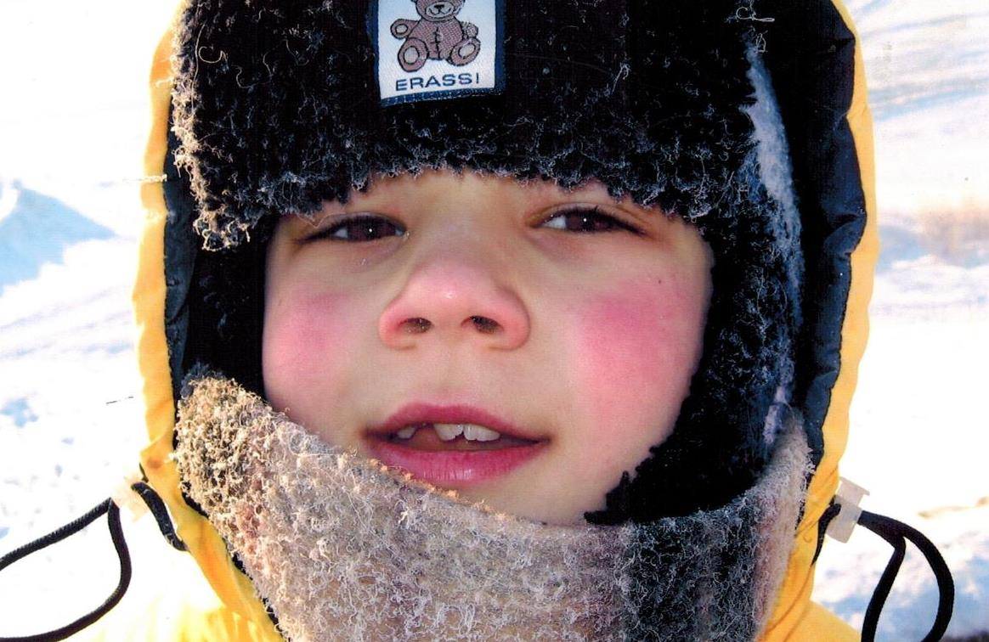

Slide 13
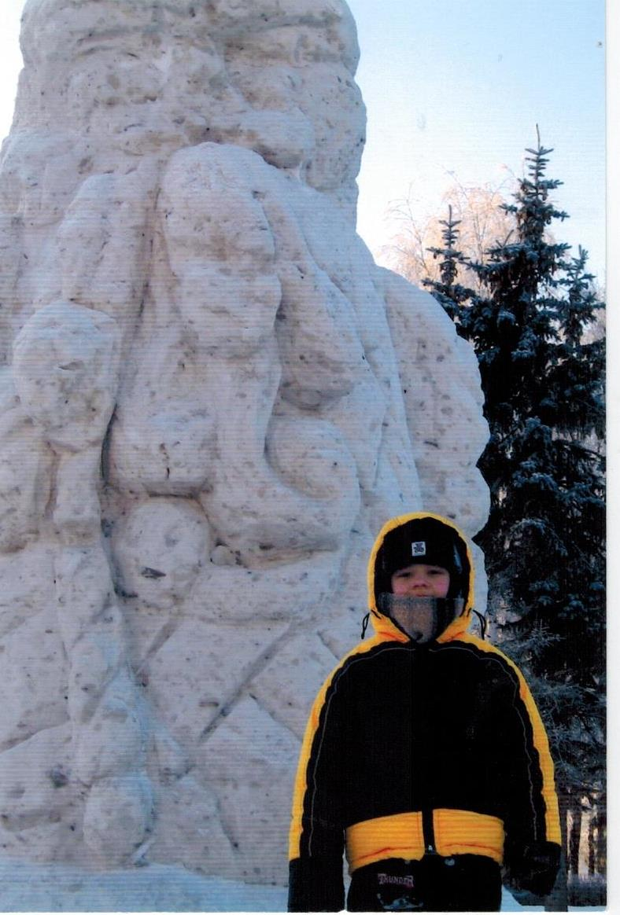

Slide 14
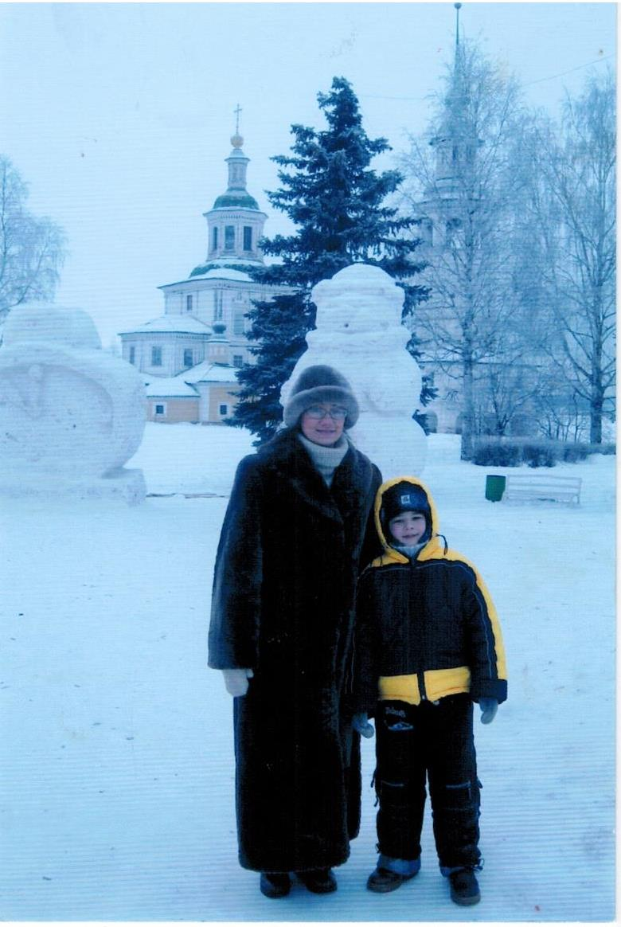

Slide 15
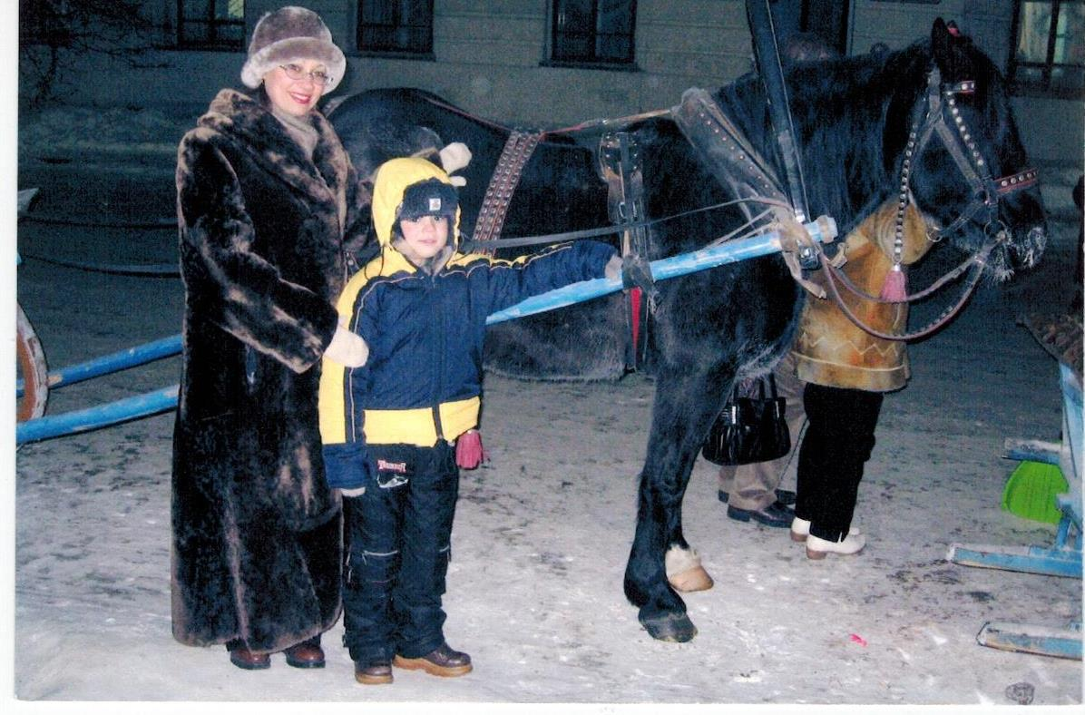

Slide 16
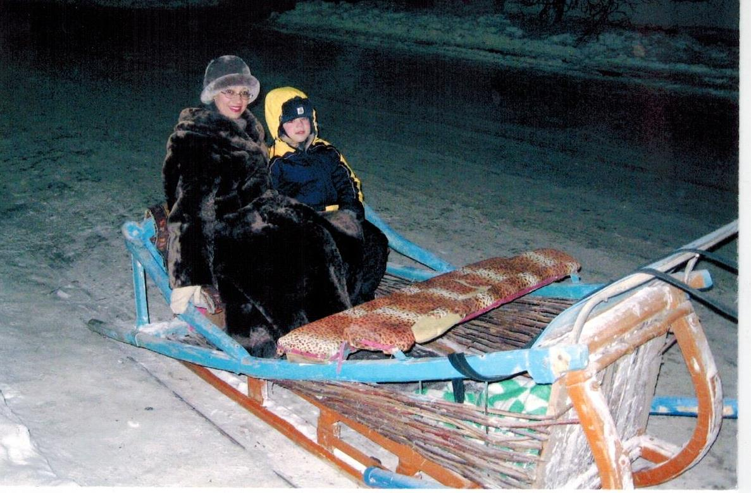

Slide 17
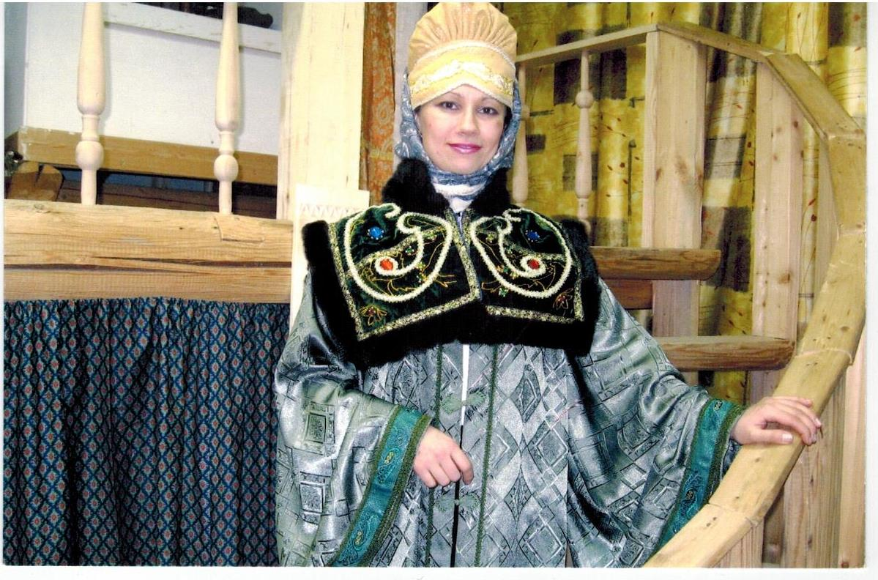

Slide 18
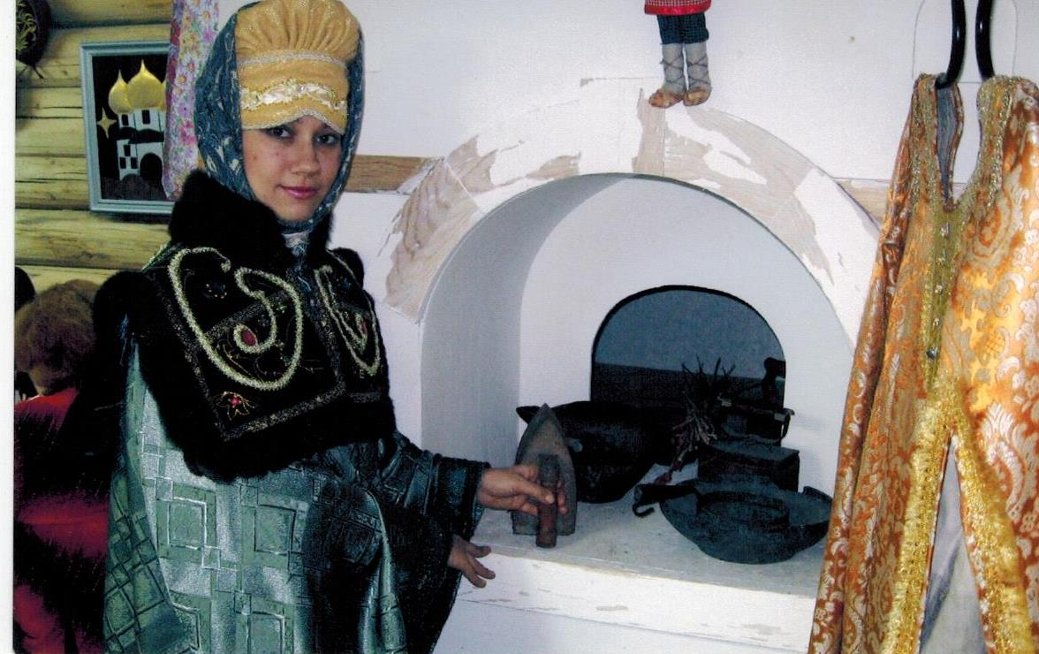

Slide 19
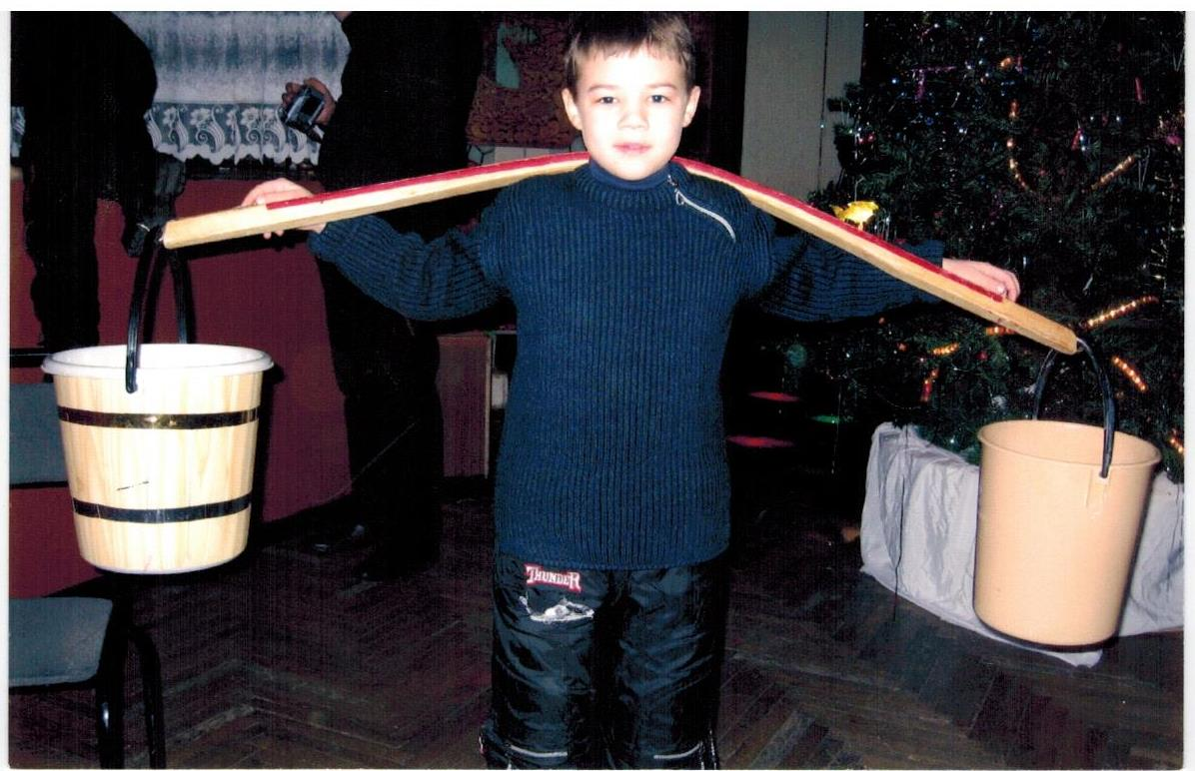

Slide 20
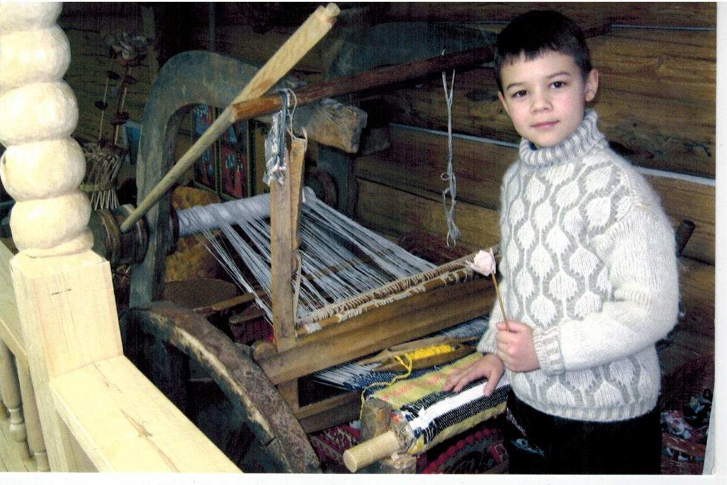

Slide 21
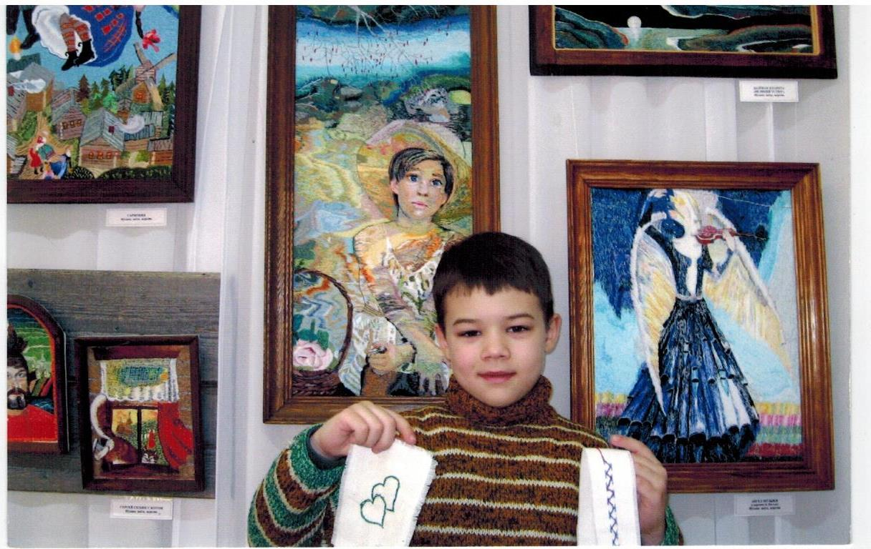

Slide 22
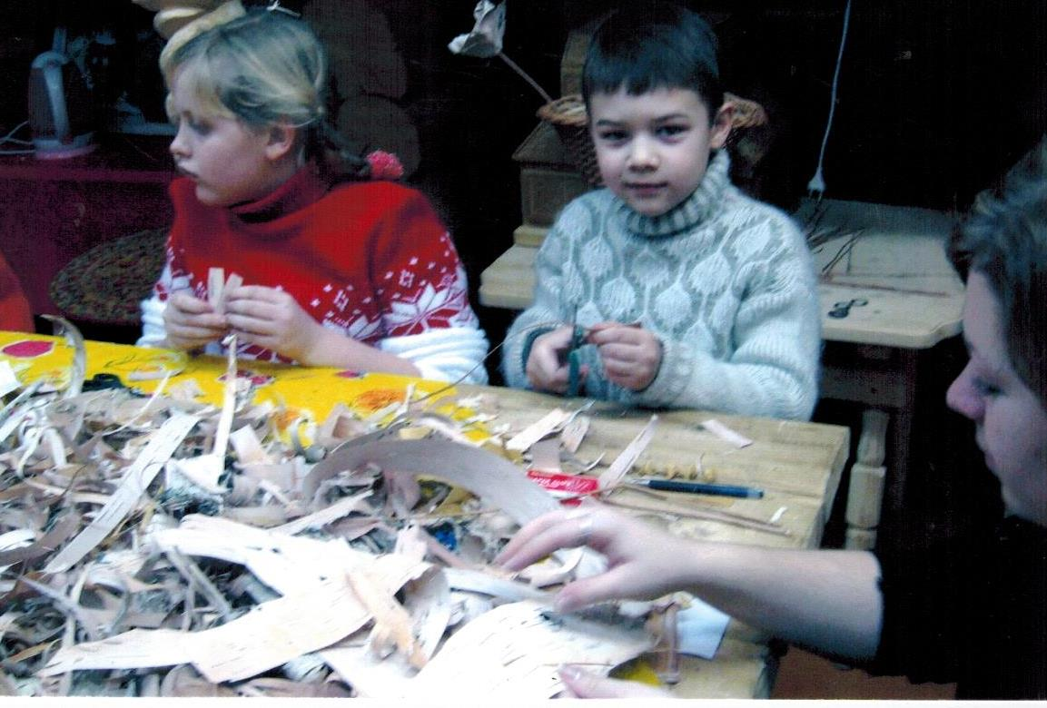

Slide 23
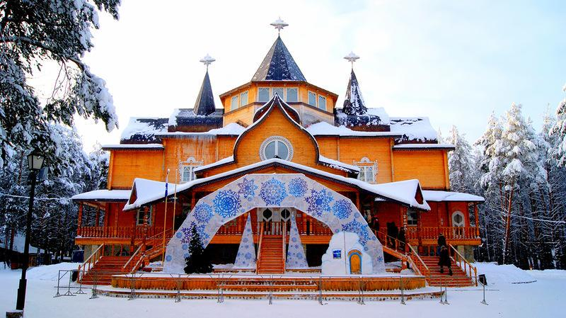
Город Великий Устюг - был официально назван родиной российского Деда Мороза. В Великом Устюге находится резиденция Деда Мороза.

Slide 24
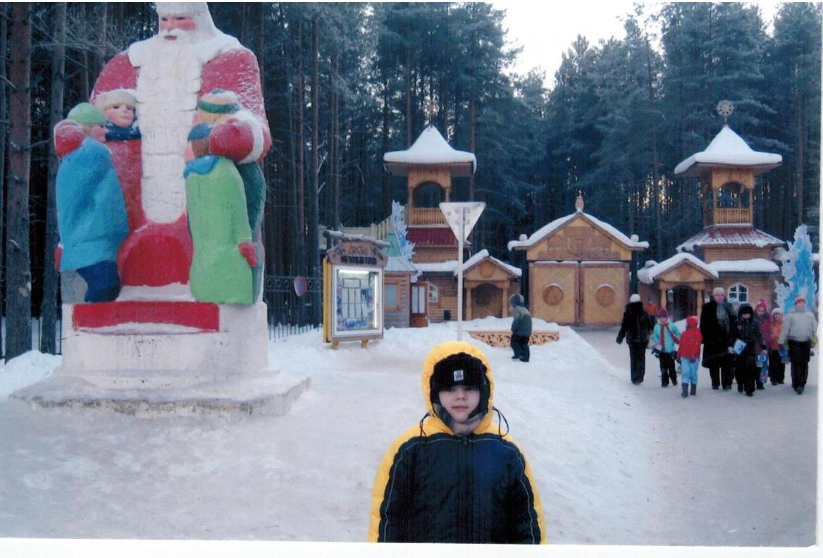

Slide 25
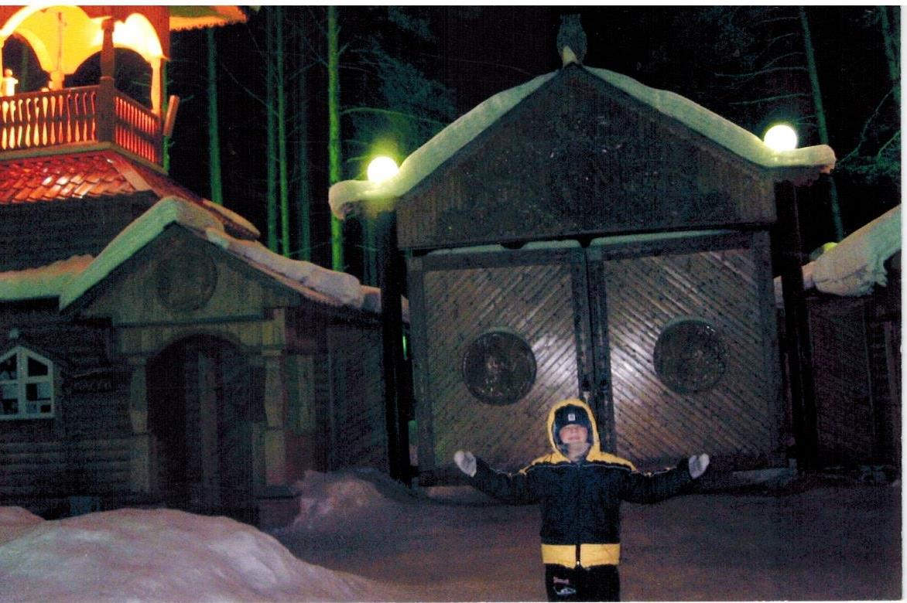

Slide 26
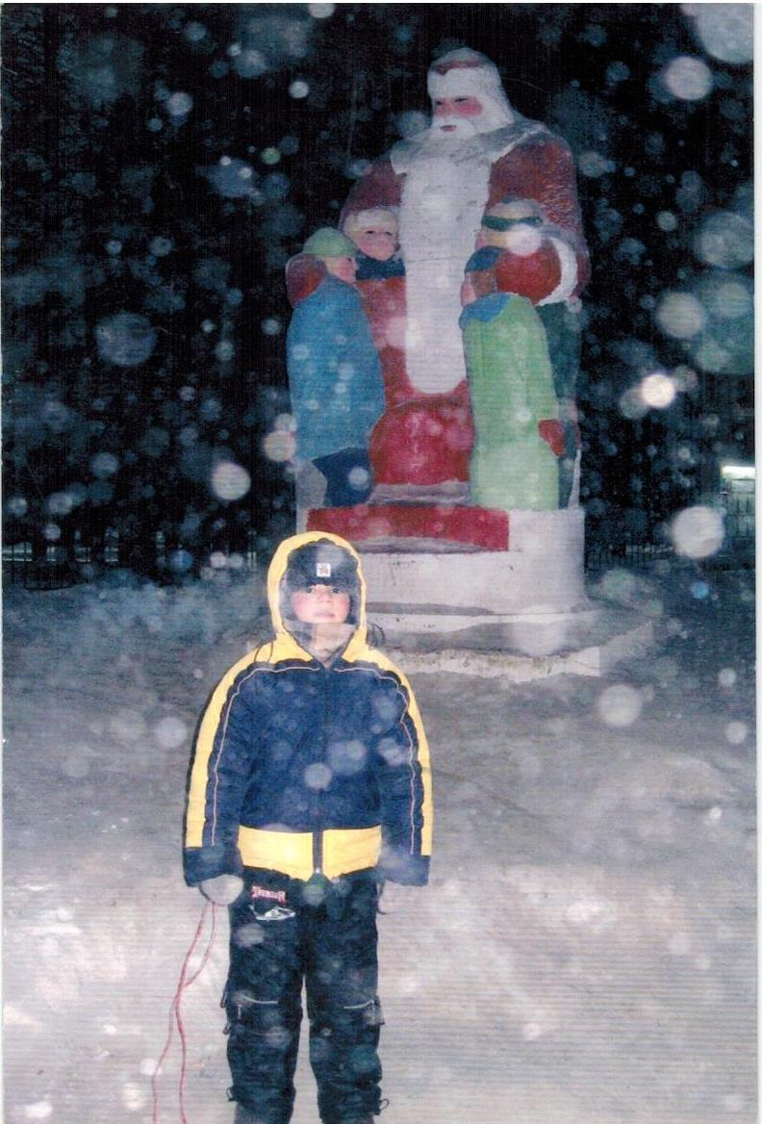

Slide 27
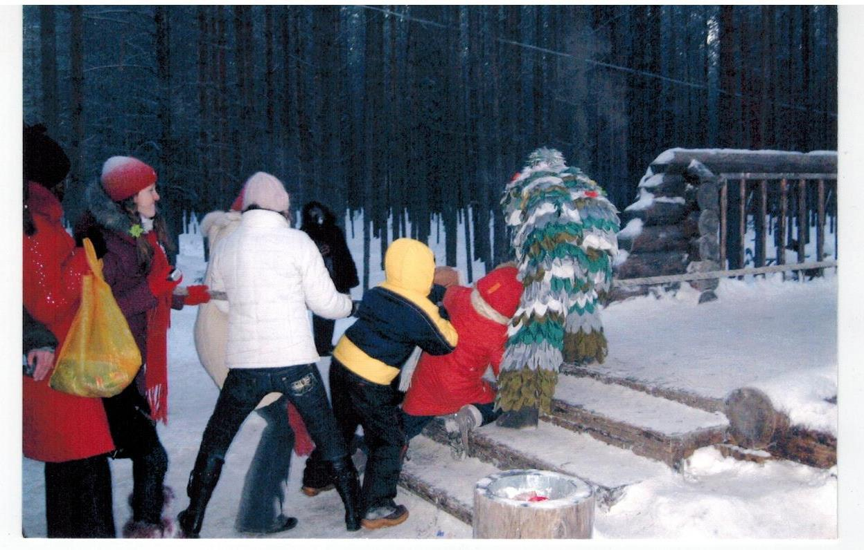

Slide 28
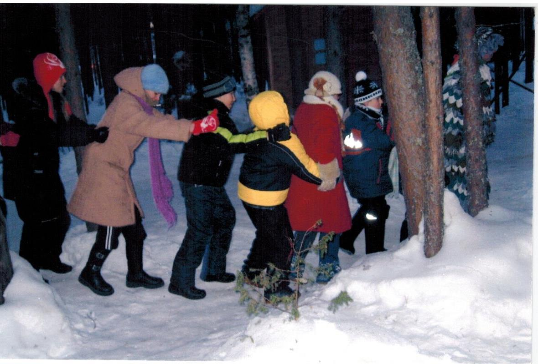

Slide 29
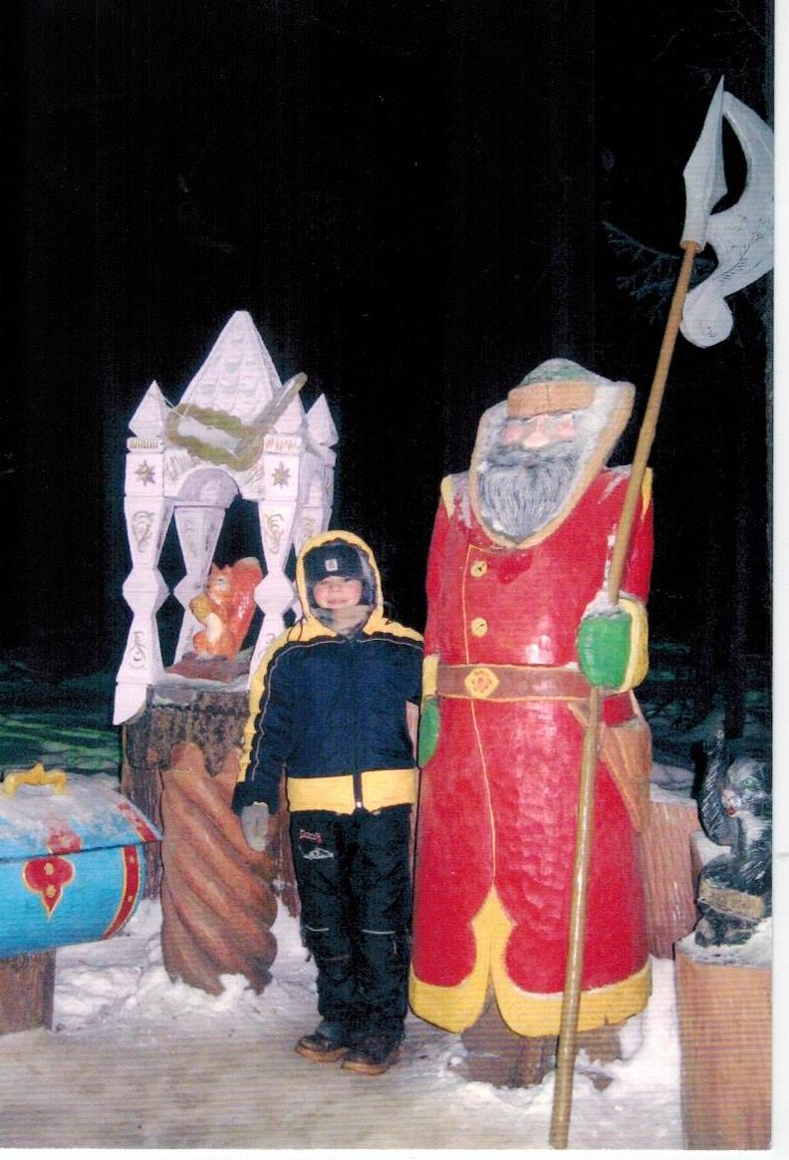

Slide 30
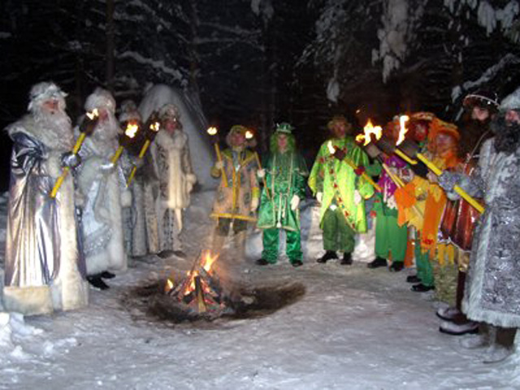

Slide 31
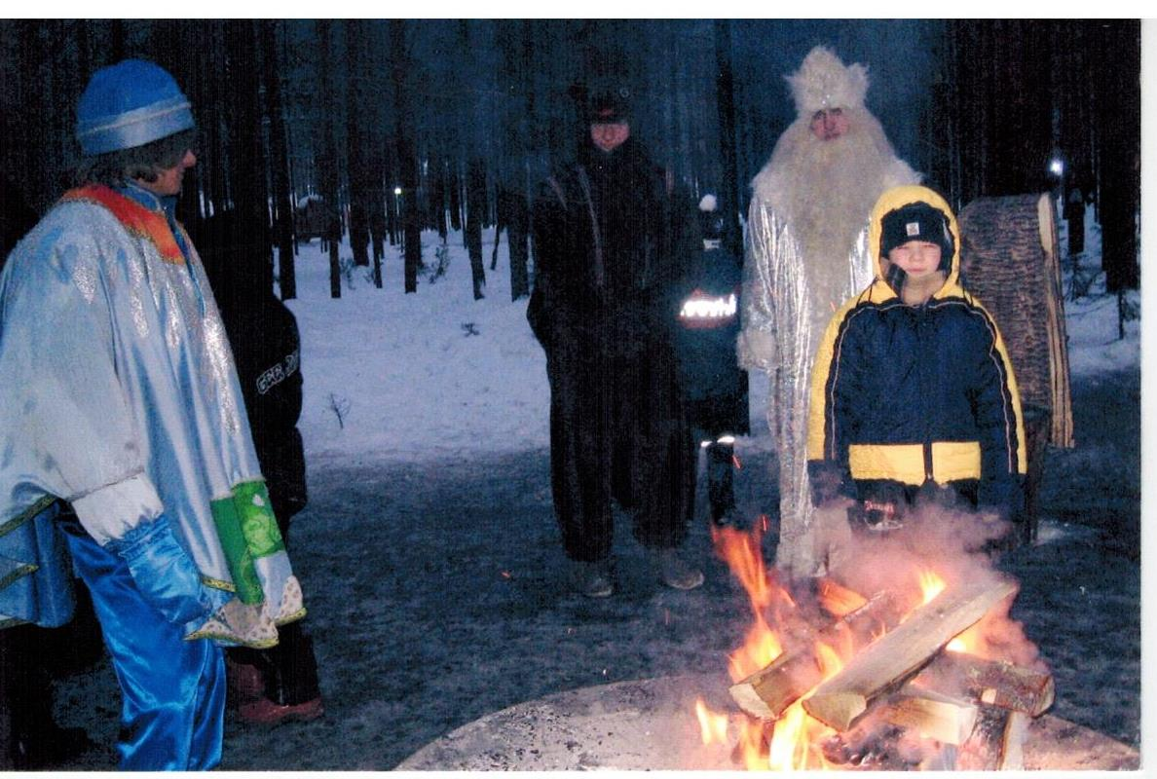

Slide 32
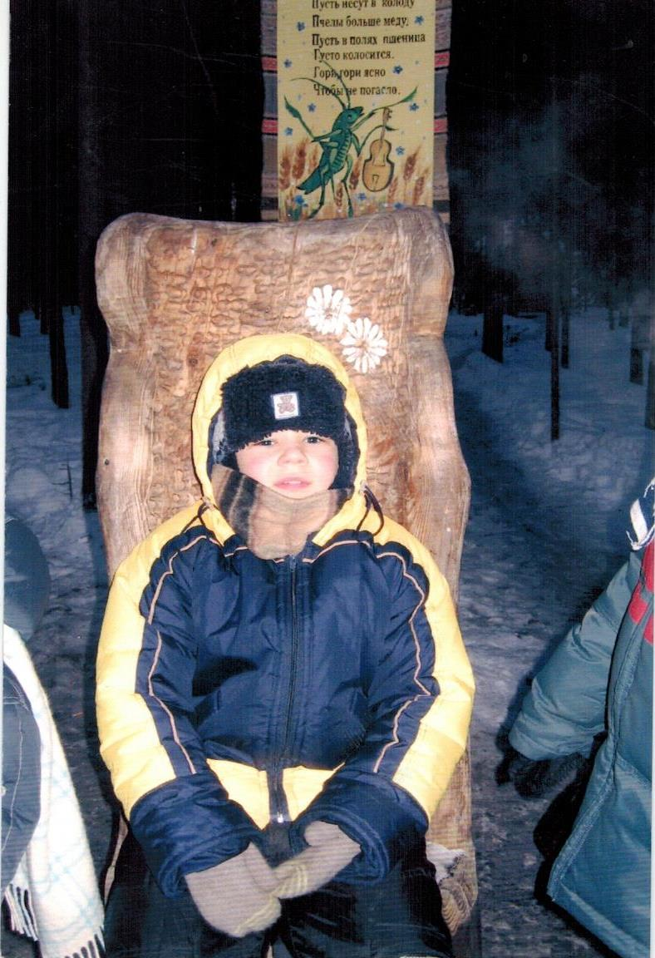

Slide 33
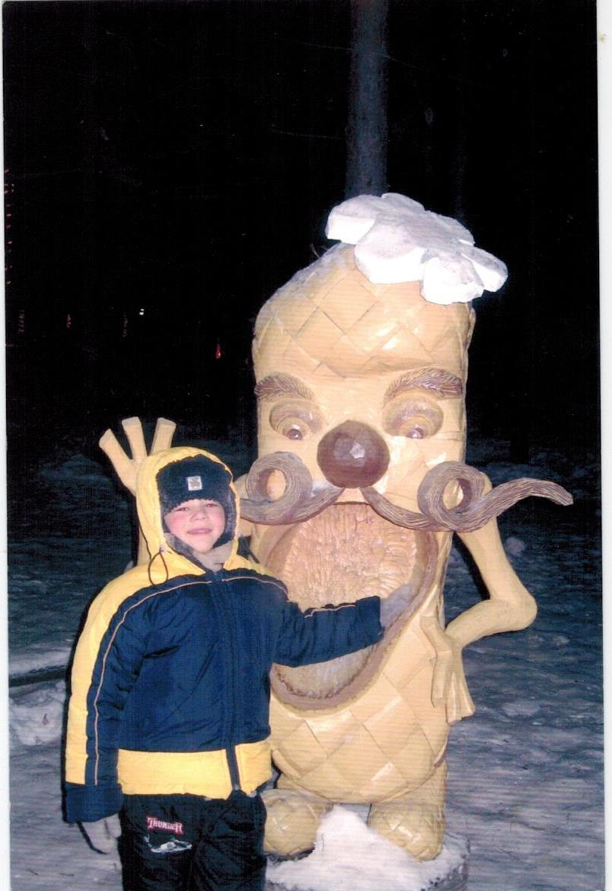
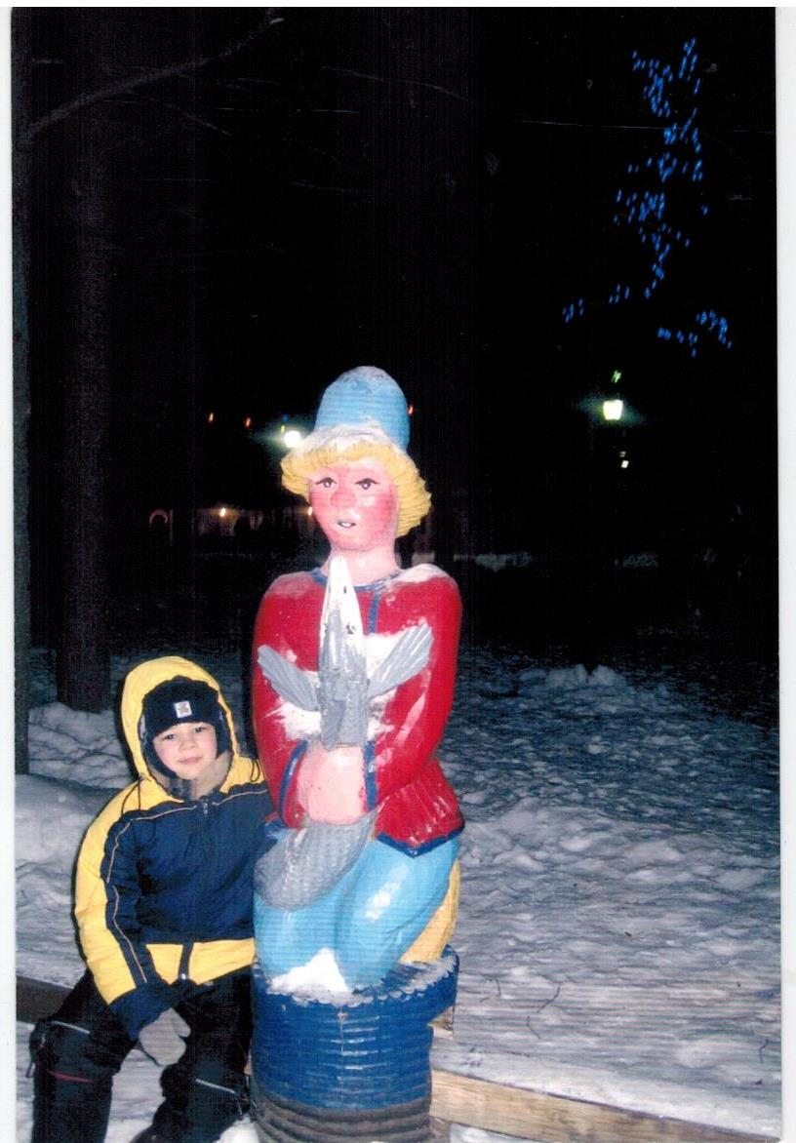

Slide 34
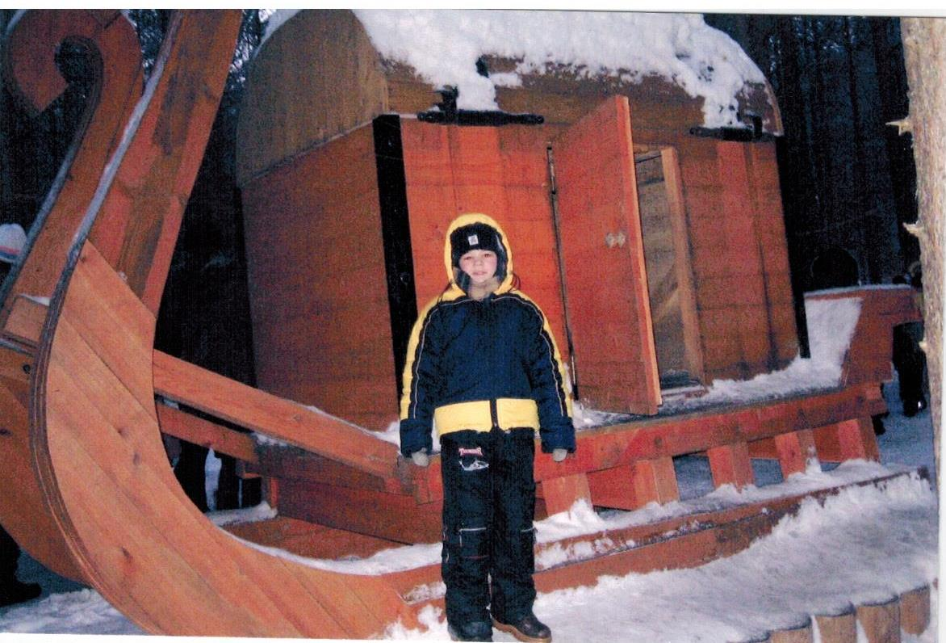

Slide 35
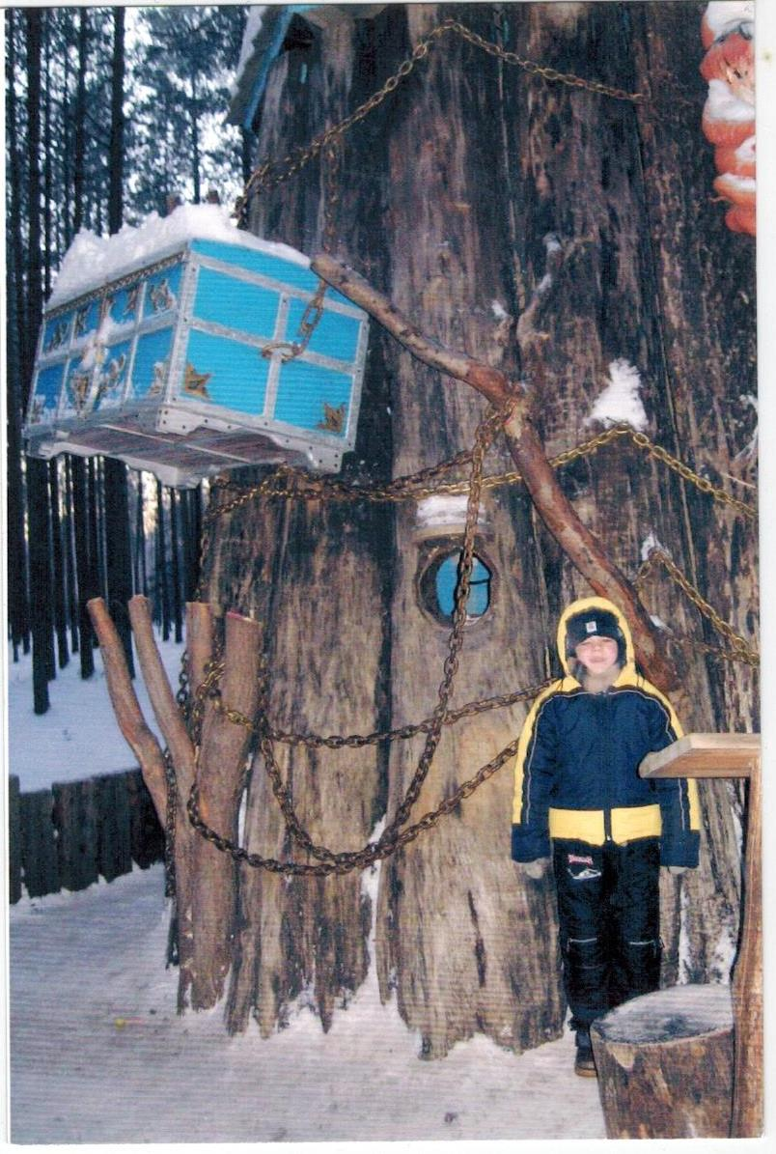

Slide 36
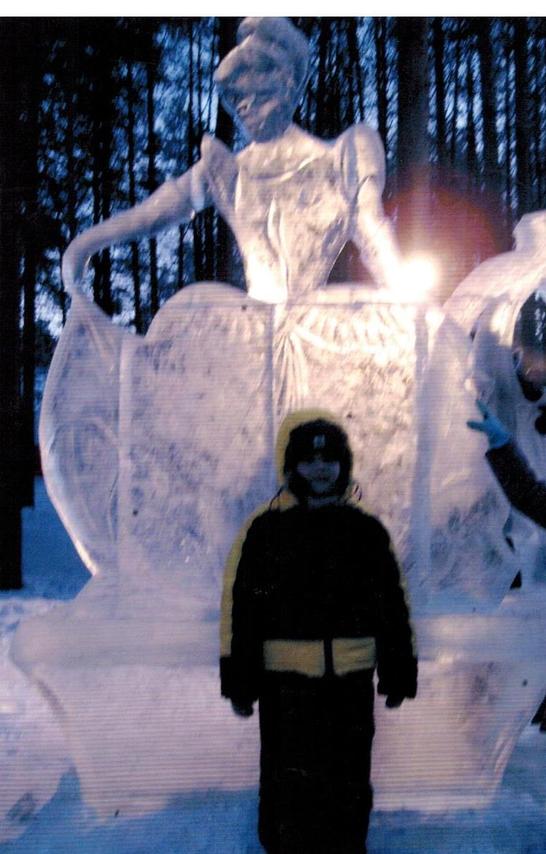
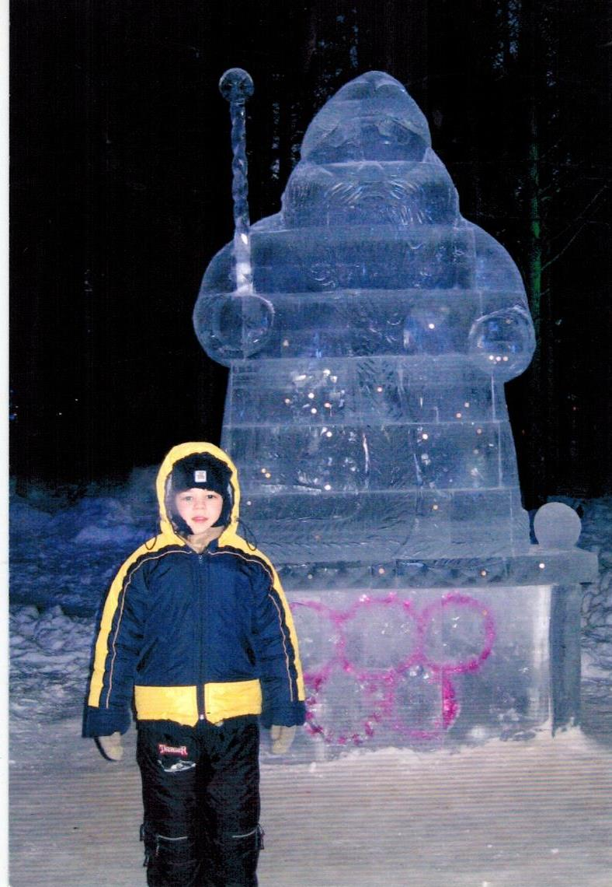

Slide 37
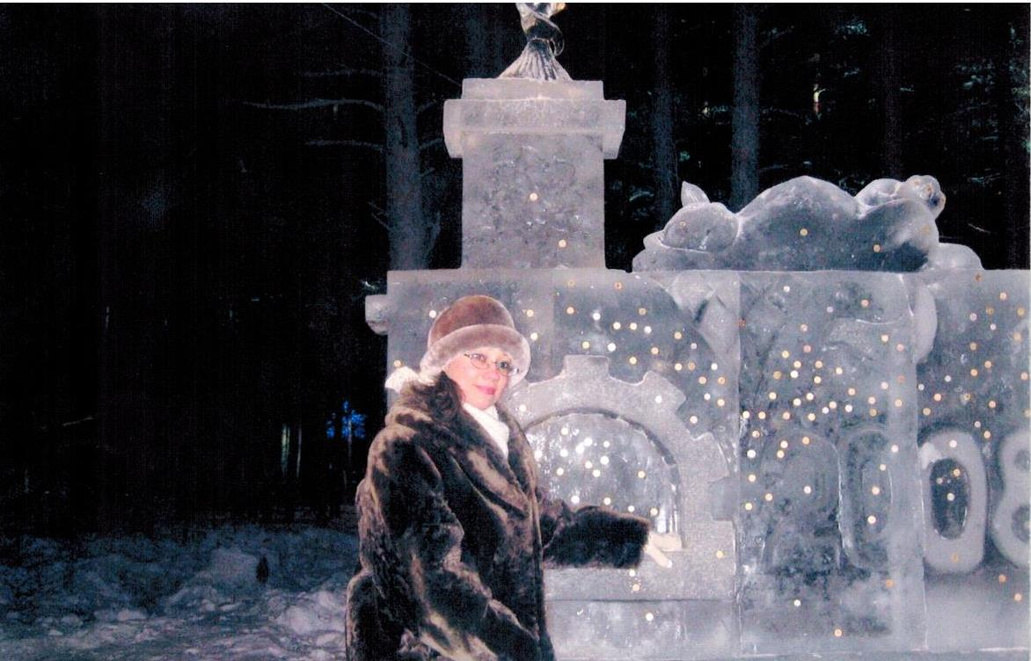

Slide 38
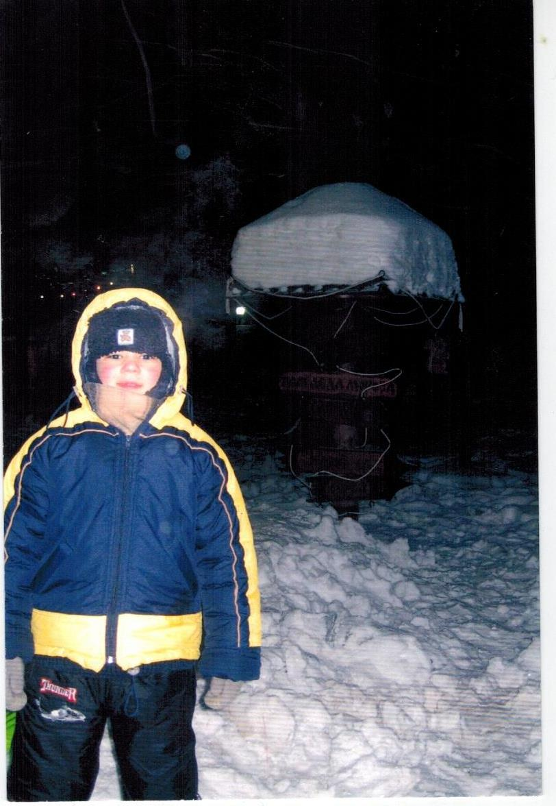

Slide 39
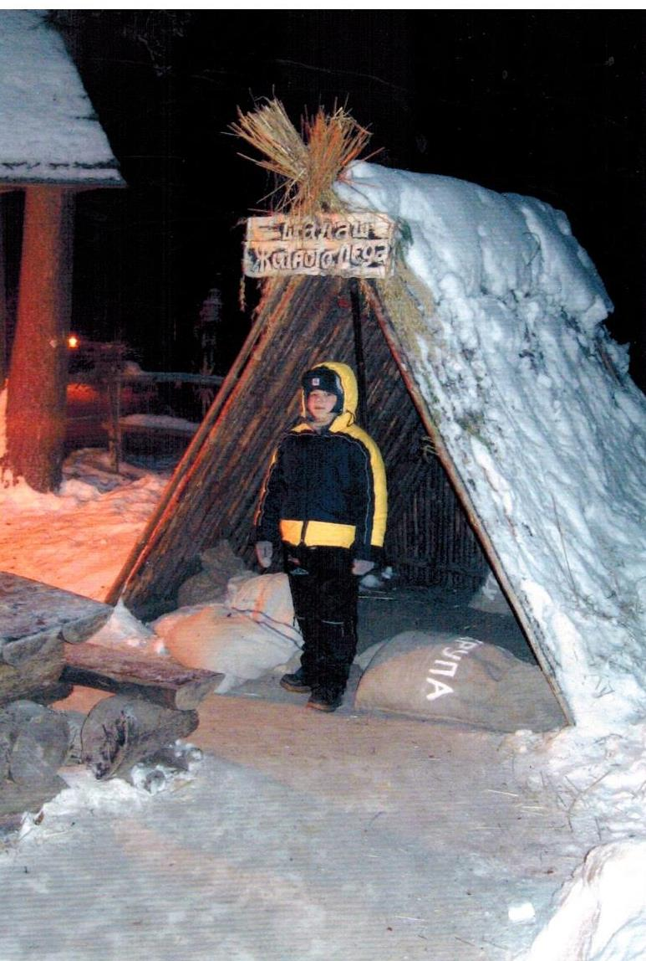
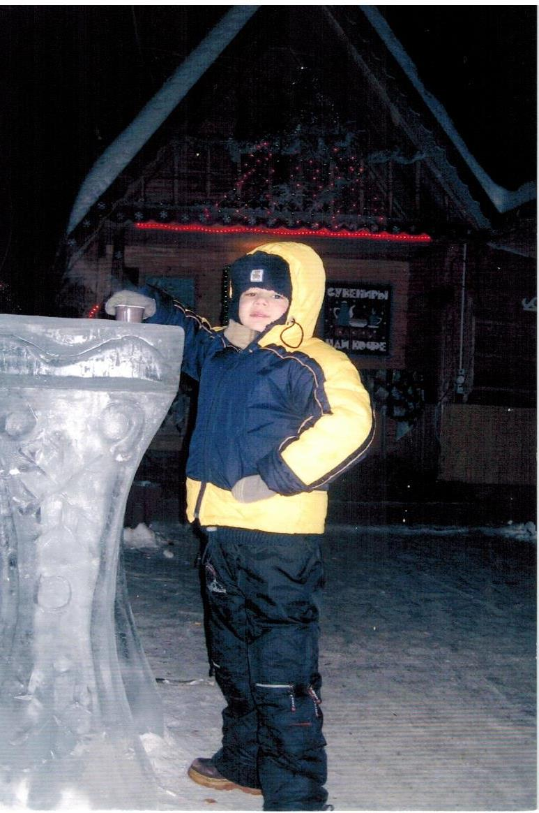

Slide 40
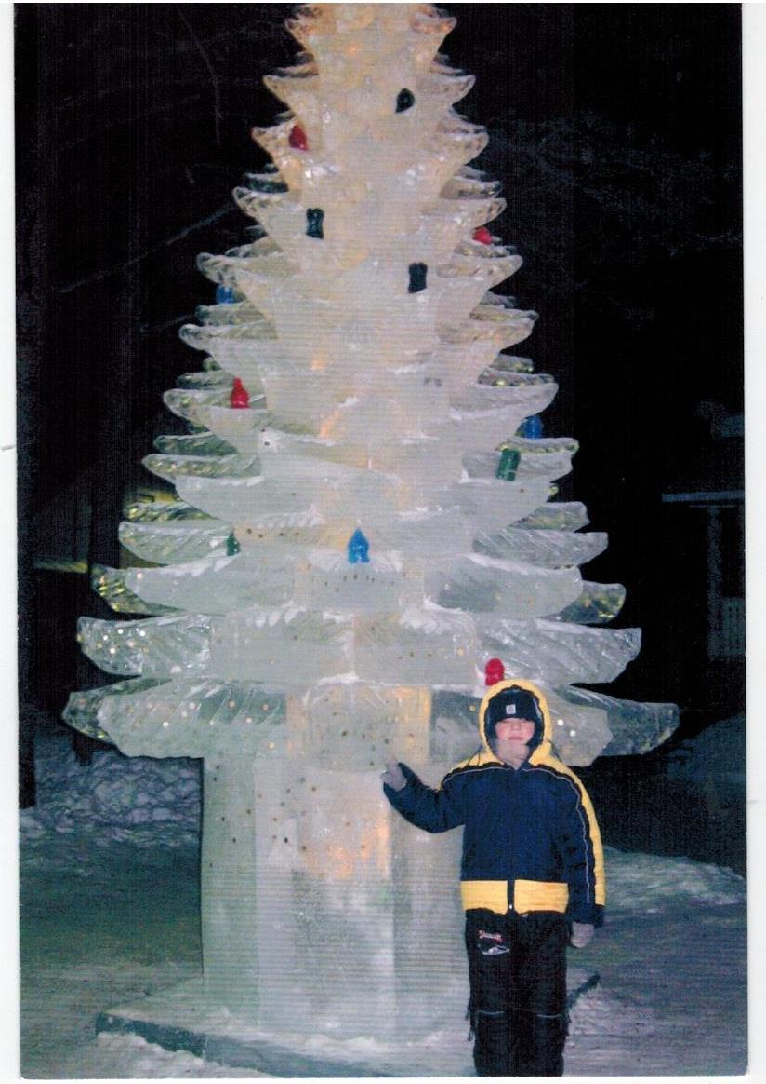
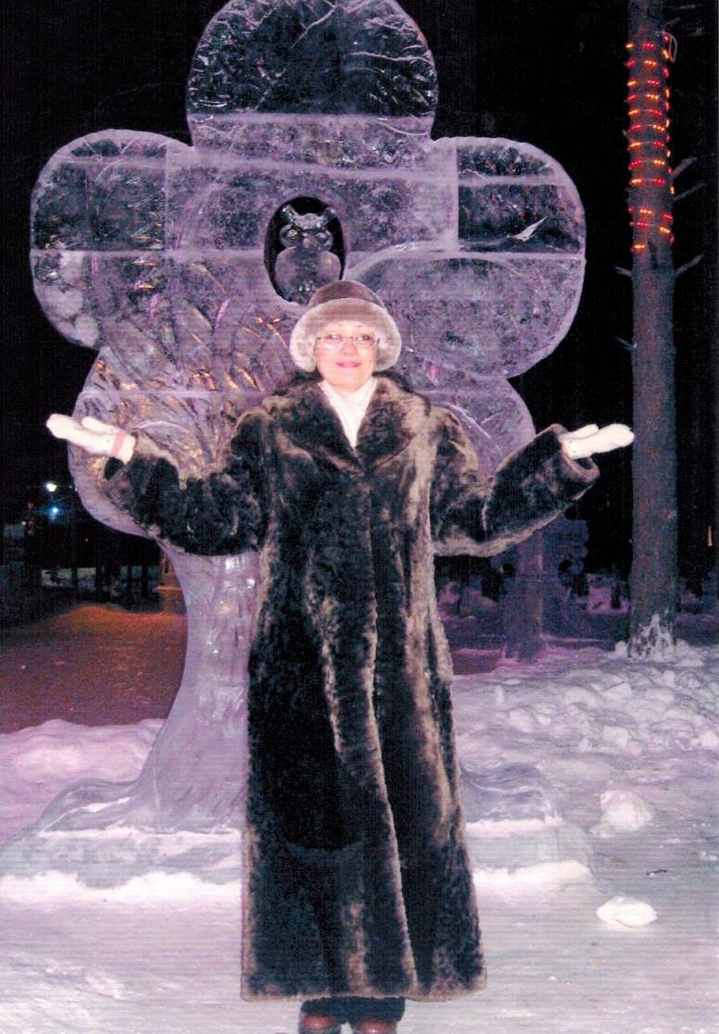

Slide 41
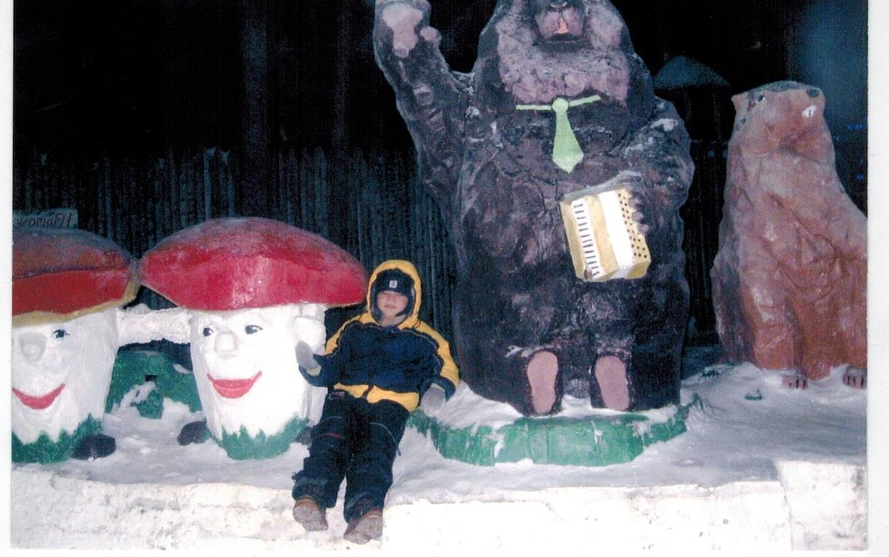

Slide 42
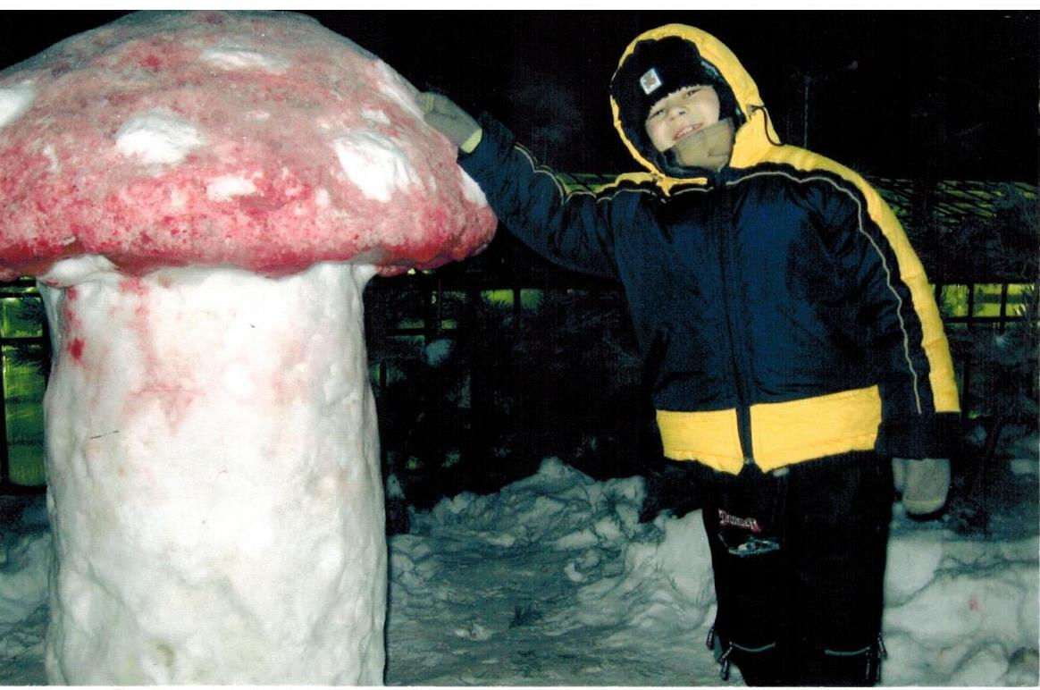

Slide 43
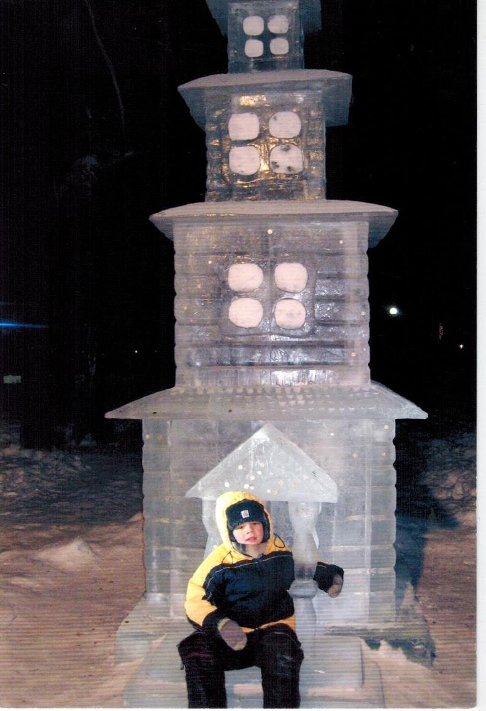
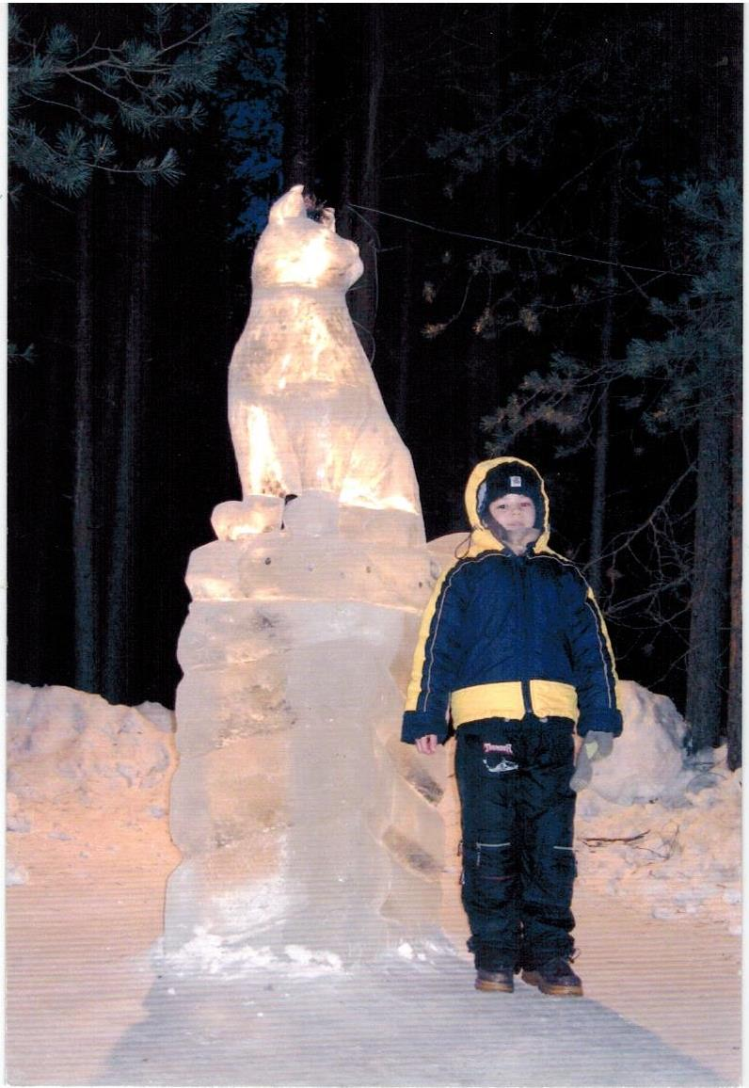

Slide 44
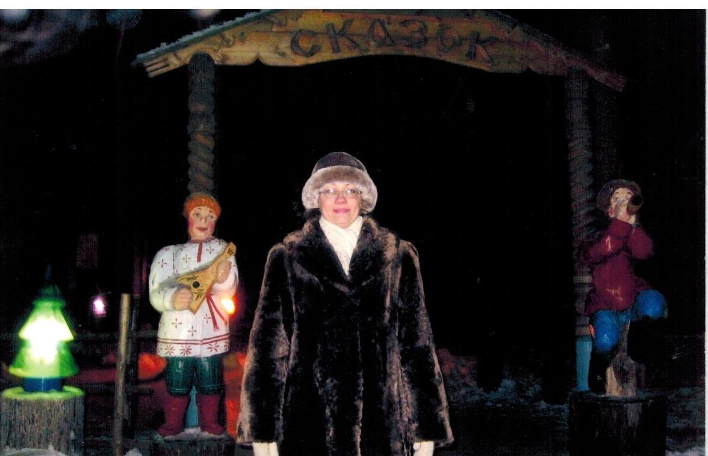

Slide 45
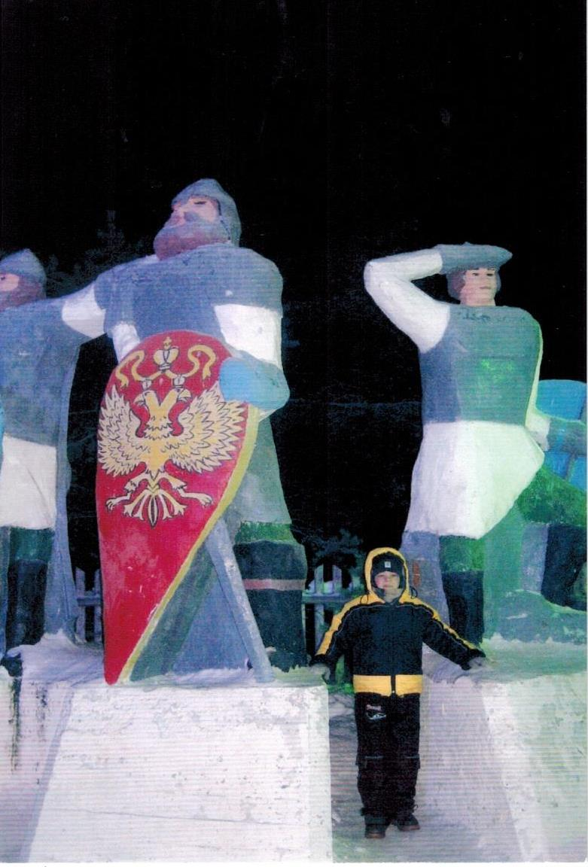

Slide 46
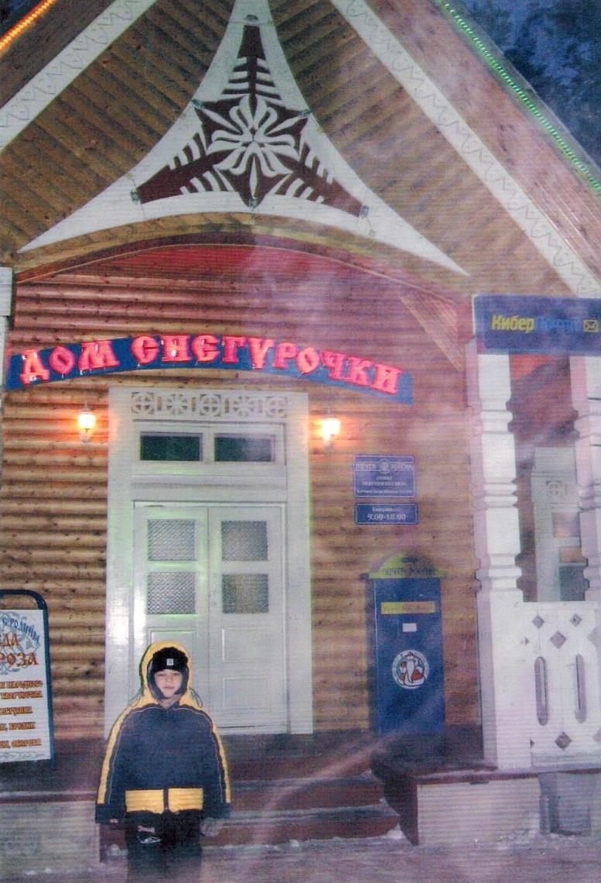

Slide 47
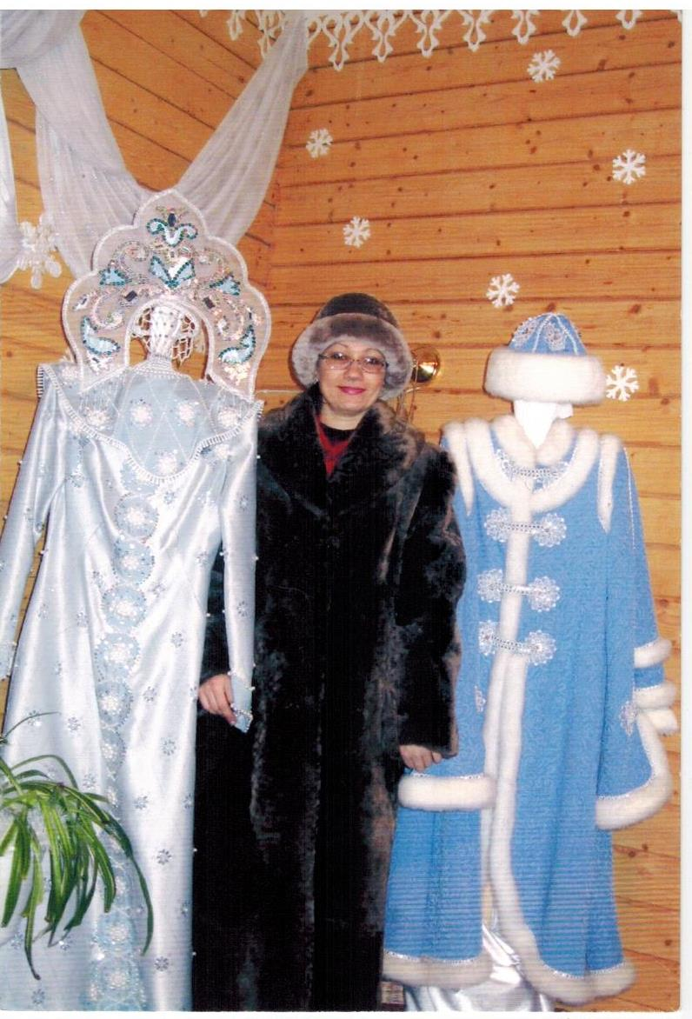

Slide 66
Мороз очень внимательно относится к письмам ребят и к их просьбам. Каждый рисунок и каждое стихотворение, присланное в его адрес, не остаётся без внимания. Сказочная Почта отвечает на все письма, пришедшие Зимнему волшебнику, но с особенной радостью готовятся ответы на добрые и искренние послания

Slide 69
В День рождения Деда Мороза в Великом Устюге зажигаются огни на первой российской новогодней ёлке.

Slide 70
В День рождения поздравить сказочного именинника приезжают его многочисленные родственники и коллеги — Санта-Клаус из Финляндии, Чисхан — якутский Дед Мороз,

Slide 71
зимний сказочник Микулаш из Чехии, Снегурочка из Костромы,

Slide 72
карельский Паккайне, а также официальные делегации из Вологды, Москвы, Нижнего Новгорода и многих других городов.

Slide 73
А на центральной площади Великого Устюга в этот день проходят всевозможные праздничные мероприятия и, по традиции, зажигаются огни на первой новогодней ёлке.

Slide 75
Ведь после этого праздника Дед Мороз поедет по российским городам и в каждом будет вместе с детьми зажигать огни на новогодних ёлках, ведь скоро Новый Год.

